Slide 1
Первая волна эмиграции
Бых Даниил P3109

Slide 2
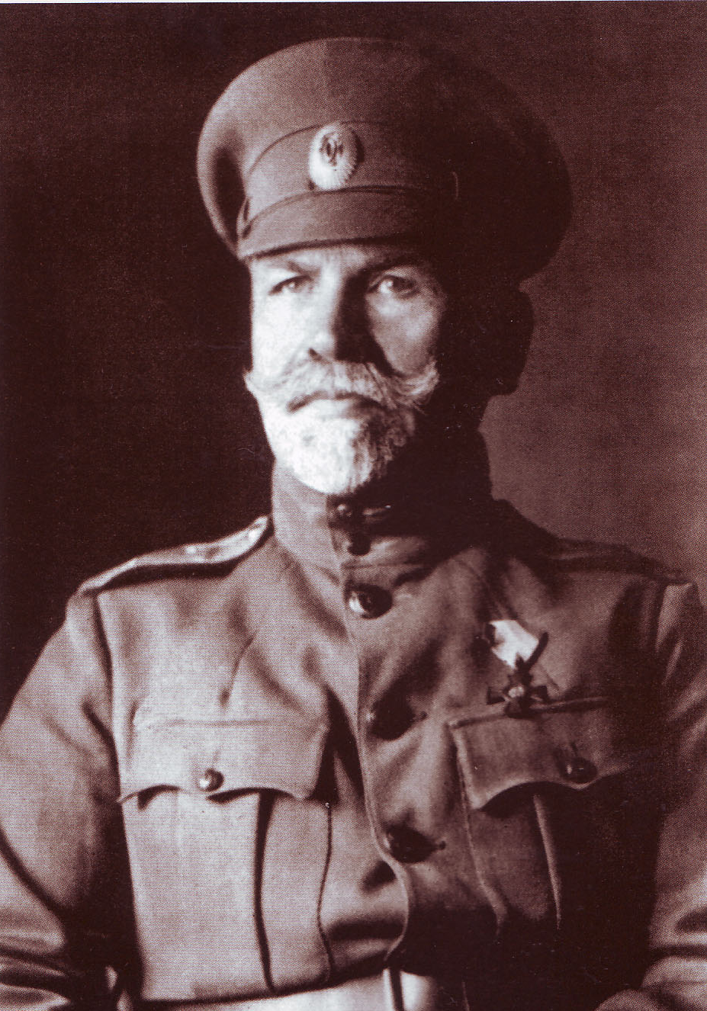
Абрамов Федор Федорович
Дата рождения: 23.12.1870
Место рождения: Российская империя, Станица Митякинская Области Войска Донского
Дата смерти: 09.03.1963
Место захоронения: США, Джексон шт. Нью-Джерси, Свято-Владимирское кладбище
Причины эмиграции: участвовал в Белом движении
Казак станицы Митякинской. Из дворян Области Войска Донского. Закончил Николаевскую академию Генерального штаба по 1-му разряду и был произведен в подъесаулы гвардии. Участник Русско-японской и Первой Мировой войн. В январе 1918 г. находился на Дону в распоряжении атамана А.М. Каледина, затем командовал Северной группой партизанских отрядов. В 1948 г. переехал в США.

Slide 3
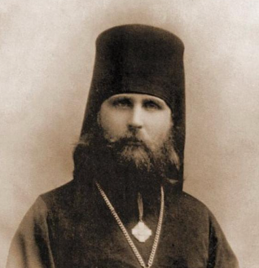
Авсенев Петр Семенович
Дата рождения: 1810 год
Место рождения: Российская империя, Московский посёлок, Воронежская губ
Дата смерти: 31.03.1852
Место захоронения: Италия, Рим, Кладбище для не-католиков-иностранцев Тестаччо
Причины эмиграции: бежал от репрессий
Из семьи священника. Окончил Воронежскую духовную семинарию и Киевскую духовную академию. Один из основателей и сотрудник ж. «Воскресное чтение». Адъюнкт по кафедре философии Университета св. Владимира в Киеве. В 1850 определен настоятелем Римской посольской церкви (сейчас – храм Святителя Николая Чудотворца). Летом 1851 приехал в Рим.

Slide 4
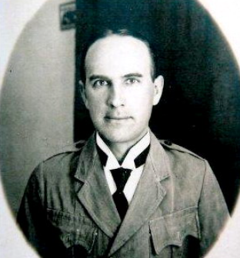
Агапов-Таганский Максим Владимирович
Дата рождения: 03.02.1890
Место рождения: Российская империя, Москва
Дата смерти: 19.09.1973
Место захоронения: Сербия, Белград
Причины эмиграции: получил предложение переехать в Белград и в звании профессора возглавить созданный им же Белградский психометрический институт
Окончил 6-ю московскую гимназию и историческое отделение историко-филологического факультета Московского университета. Эвакуирован из Крыма в КСХС в 1920. Преподавал латынь в гимназии г. Огулин. Один из руководителей скаутов. Основоположник русской системы руководительских курсов. Возглавлял психометрическую секцию Центрального института гигиены, психометрическую лабораторию ВВС Югославии. Преподавал в Белградском криминологическом институте. Принимал участие в семинарии Н.В.Краинского в Русском научном институте в Белграде.

Slide 5
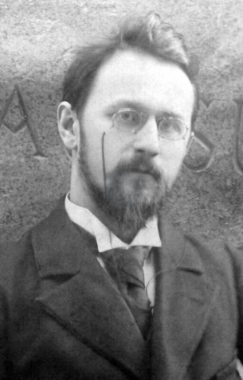
Агафонов Валериан Константинович
Дата рождения: 18/30.07.1863
Место рождения: Российская империя, Лесной СПб. губ.
Дата смерти: 28.01.1955
Место захоронения: Франция, Ницца
Причины эмиграции: был противном советской власти
Из дворянской семьи. Окончил 2-ю классическую гимназию в СПб.естественное отделение физико-математического факультета Императорского Санкт-Петербургского университета. Друг В.И. Вернадского. В 1893—1895 гг. на службе по Министерству финансов. В январе 1905 г. в знак протеста против «кровавого воскресенья» подал заявление об увольнении и публично вышел в отставку. С этого времени занялся активной революционной деятельностью. После Февральской революции 1917 г. вернулся в Россию в качестве представителя Центрального комитета русских беженцев во Франции. Один из самых активных представителей русской эмиграции во Франции

